Slide 1
Che bel suono!
Suono, tono, armonia
Istrumenti musicali
Harmonia Mundis
Grzegorz Karwasz
Insegnare STEAM in chiave
Interdisciplinare
Lezione 2
Notes:
Pierwszy slajd
1

Slide 2
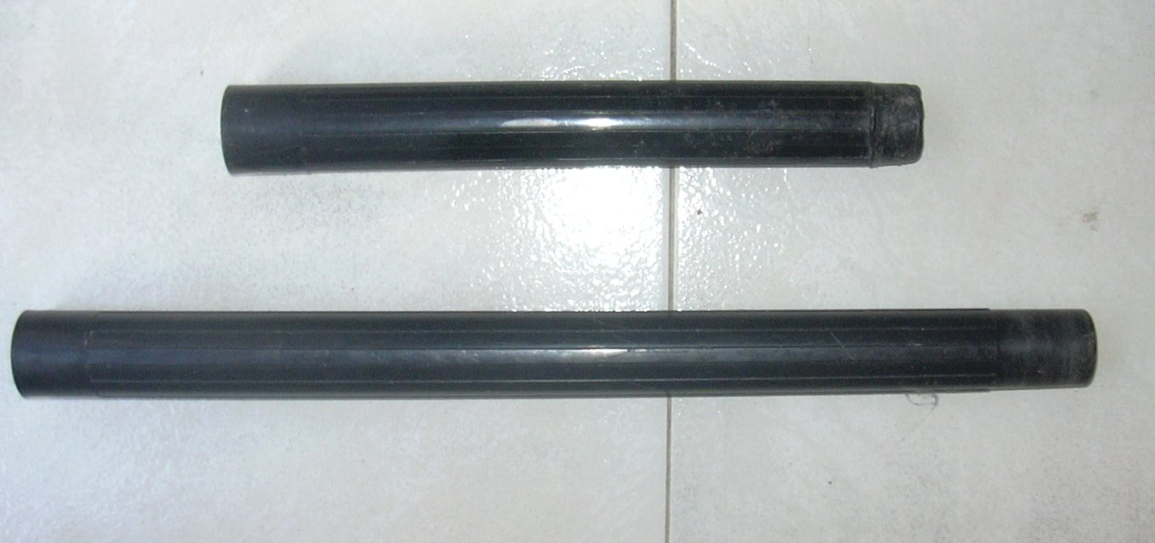

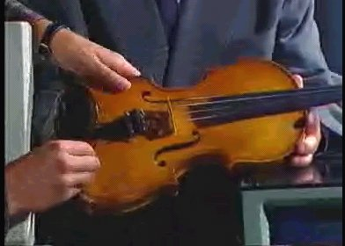
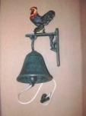
Suoni
Suoni, cioè vibrazioni

Slide 3
«L’udito» Aristotele, De Anima, 419b, 5-20
Veniamo ora a trattare anzitutto del suono e dell’udito. Il suono c’è in aria in duplice azione: l’uno e un atto e l’altro potenza. Alcune cose diciamo infatti che non hanno suono, ed esempio la spugna e la lana, mentre altre sì, come il bronzo e i corpi duri e lisci, e ciò perché possono risuonare, ovvero produrre un suono in atto fra loro e l’udito.
Il suono in atto è sempre prodotto dall’urto di qualcosa contro qualcosa e in qualcosa, perché ciò che lo produce è una percussione.
Come s’è detto, il suono non è la percussione di due oggetti qualsiasi. Infatti la lana, se viene battuta, non emette alcun suono, ed invece il bronzo e i corpi lisci e cavi sì: il bronzo perché è liscio, mentre i corpi cavi, con la ripercussione, producono molti colpi dopo il primo, giacché l’aria che è stata mossa non può uscire.
Inoltre il suono è udito nell’aria ed anche (ma di meno) nell’acqua. Non è però l’aria né l’acqua la causa principale del suono, ma deve prodursi un urto dei corpi solidi l’uno contro l’altro e contro l’aria.

Slide 4
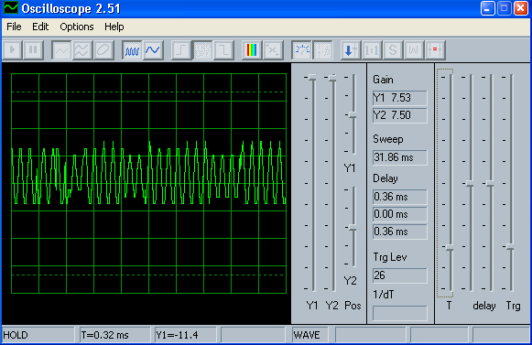
Suona tutto
    Il suono di diversi ‘strumenti’ varia. I suono dipende anche dal modo di ‘suonare’.
    Da dove viene la differenze che i certi suoni sono piacevoli e altri sgradevoli? Certi acuti altri ottusi?
    · Possiamo vedere queste differenze ‘con occhi propri’?
freeware Oscilloscope 2.51
(K. Zeldovich).
„The program allows visualization
of registered sounds and
their Fourier analysis”

Slide 5
Che cosa sentiamo
L’onda acustica, in prima approssimazione, è una sinusoide – «una curva serpente»
Queste curve, ossia diversi toni, possono avere diverse ampiezze, cioè intensità e diverse frequenze: a¹, a² etc.
G. Karwasz, G. Osiński, Trygonometria akustyczna, Matematyka w Szkole, 2007

Slide 6
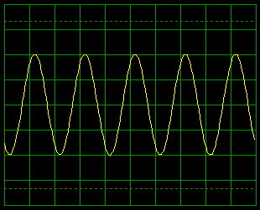
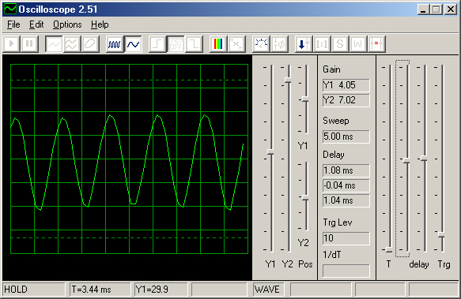
Onda sonora
The fundamental quantity describing a simple sounds – a monocromatic sine wave are the frequency, length and velocity of propagation.
λ

Slide 7
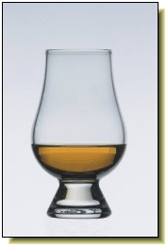
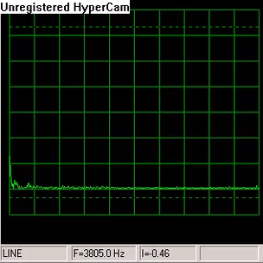
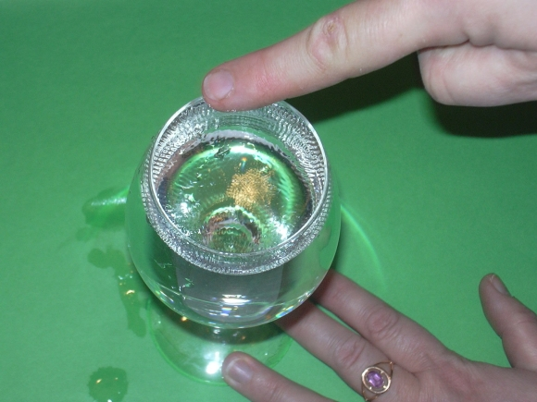
La musica con le bollicine
W praktyce, wytworzenie „czystego” dźwięku, tzn. o jednej tylko częstotliwości, nie jest proste.
O dziwo, monochromatyczne dźwięki wytwarzają kieliszki.
Od czego zależy ta częstotliwość?

Slide 8
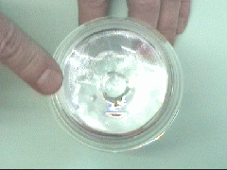
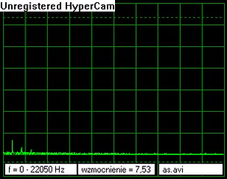
Muzyka na szklankach i miskach

Slide 9
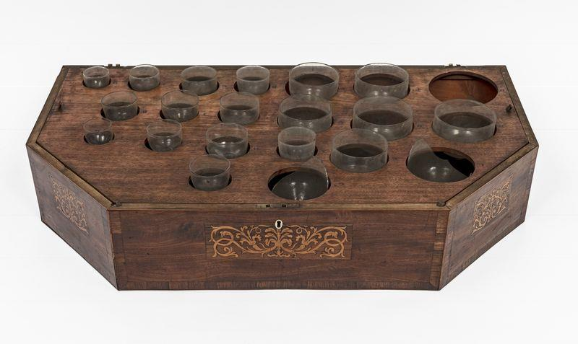
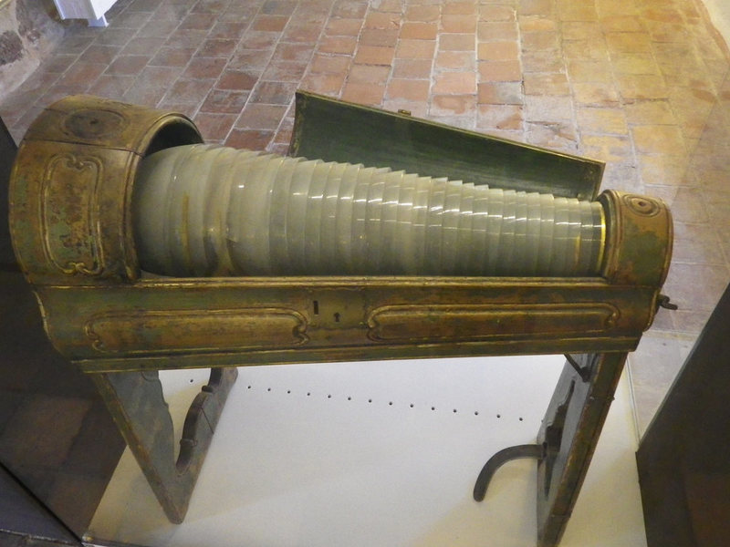
GlassHarmonika
http://www.mimo-international.com
https://www.atlasobscura.com/articles/ben-franklin-singing-bowl-glass-armonica

Slide 10

Istrumenti a fiato
Suoni possono essere creati con dei tubi, vasi, fischietti. Ogni bottiglia può suonare.
„l’altezza del suono (pitch in inglese, frequenza per il fisico) dipende, in prima approssimazione dalla lunghezza del tubo.
Ma l’altezza dipende anche dalla forza del „fiato”
La potenza (come quantità fisica) dipende da
P = ½ v ρ ω² A²
dove v sta per la velocità del suono (340 m/s nell’aria), ρ è la densità del gas, ω – è la frequenza del suono, A – ampiezza dell’onda

Slide 11
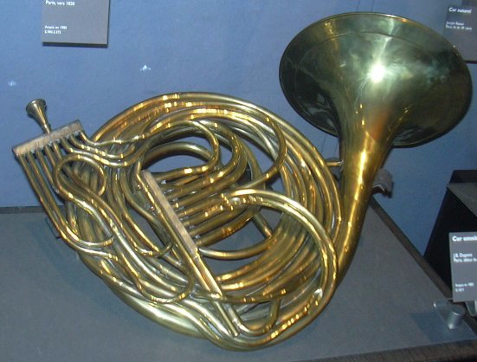
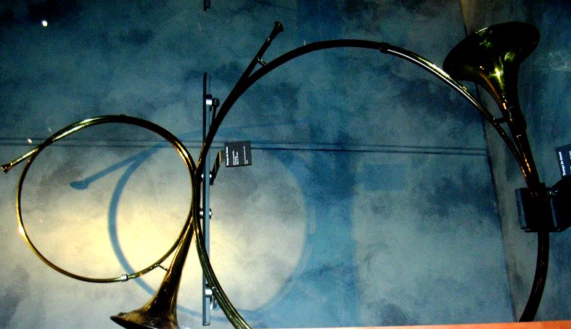
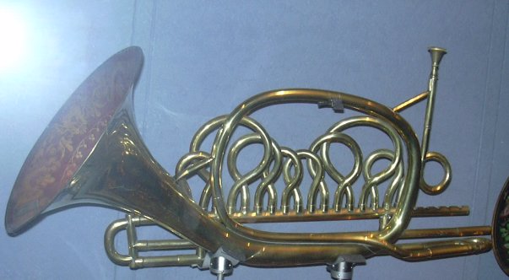
Le trombe
Un’infinità di suoni può essere creata negli strumenti a „fiato”: trombe, corni, tromboni, tube…
La VIllette, Paris, Foto Maria Karwasz

Slide 12
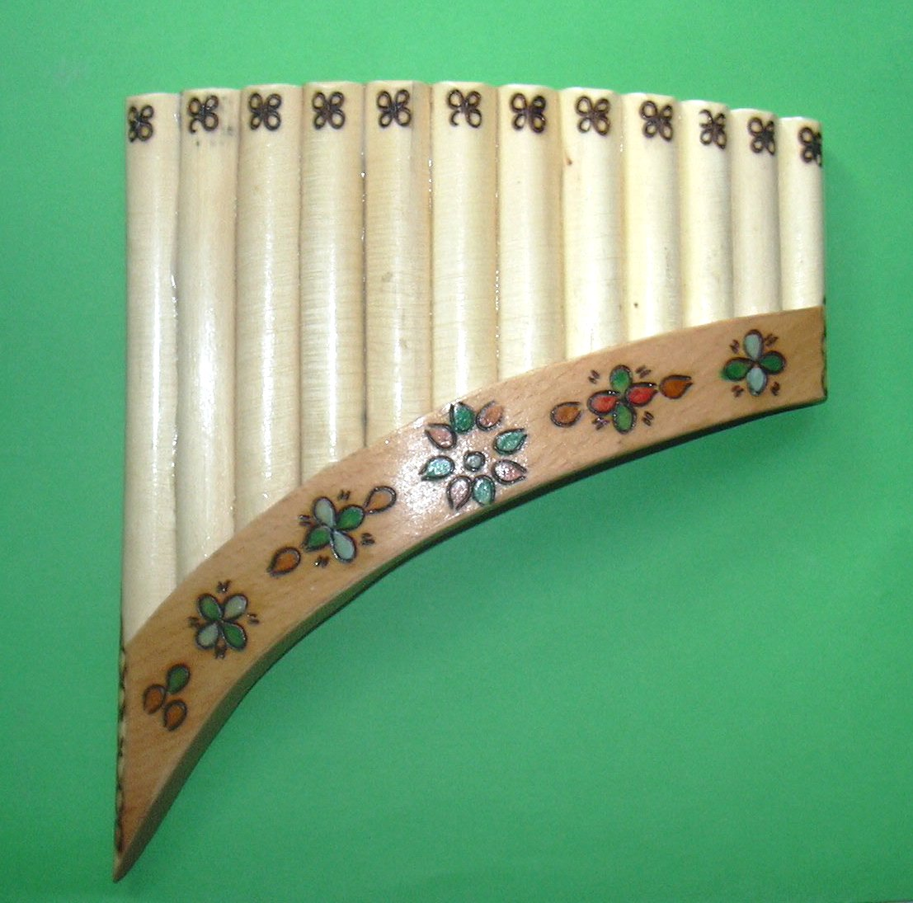
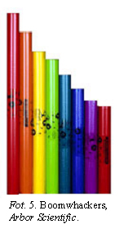
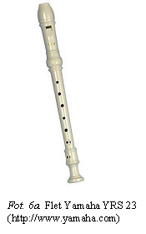
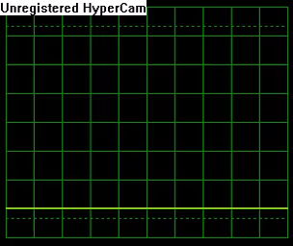
Flauti, pifferi, flauto di Pan etc.
Il suono di ogni strumento è diverso:
in questo modo il nostro orecchio lo riconosce

Slide 13
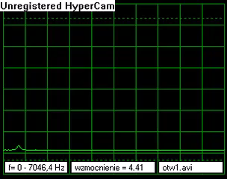
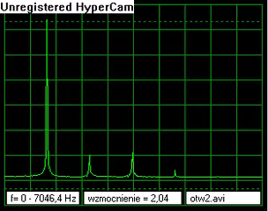
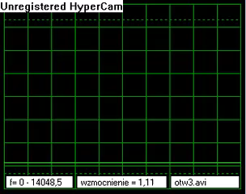
Flauto aperto
Nel flauto aperto, i „nodi” dell’onda acustica stazionaria si trovano all’interno del tubo: le frequenze di suoni sono come i numeri naturali 1:2:3 (1:2 costituisce „un’ottava”)

Slide 14
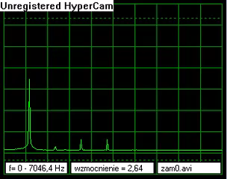
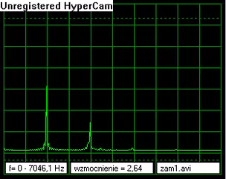
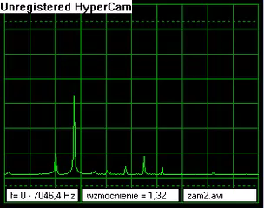
Flauto chiuso
Nel flauto chiuso „i nodi” dell’onda acustica si trovano nel punto di chiusura. Per motivi «geometrici» le frequenze create sono nei rapporti 1:3:5 – l’armonia del tono è diversa.

Slide 15
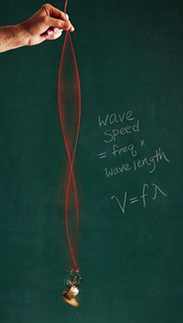
Strumenti a corda
La frequenza della corda dipende dalla forza di tensione F, dalla densità lineare η e dalla lunghezza della corda l. L’equazione derivò Newton, ma osservò Vincenzo Galileo.

Slide 16
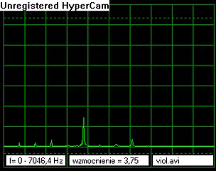
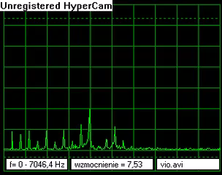
Ogni strumento, anzi, oggetto, ha il suo suono caratteristico
Le ‘visualizzazioni’ dello spettro permettono di capire queste differenze: a parte la frequenza dominante appaiono altre, in armonia (se alle distanze uguali) o in cacofonia.

Slide 17
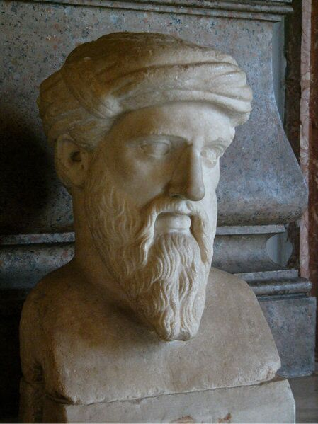
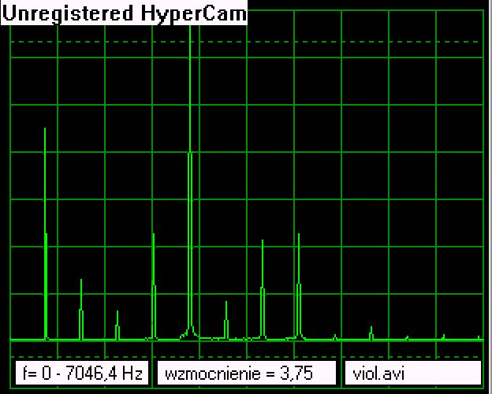
Pitagora z Samo
„il numero è l’essenza di tutto” [wiki.pl]
Fu Pitagora a notare che i suoni „piacevoli” corrispondono alle corde di cui lunghezze sono come i rapporti di numeri naturali:
1:2 (C¹: C²) ottava),
2:3 (C¹: G¹ quinta)
3:4 (C¹: F¹ quarta)
By Oryginalnym przesyłającym był Galilea z niemieckiej Wikipedii - Na Commons przeniesiono z de.wikipedia.(Tekst oryginalny: „Fotografiert am 30.03.2005”), CC BY-SA 3.0, https://commons.wikimedia.org/w/index.php?curid=171958

Slide 18
A che cosa serve la ‘scatola’ risonante?
A cambiare una fievole vibrazione della corda alla onda d’urto
creata da una superficie piatta e grande (vedasi Aristotele)
J.E. McLennan, The Violin (as I understand it)
https://acousticstoday.org/supplementary-text-violinacoustics-colin-e-gough/

Slide 19
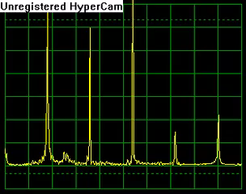
Suoni di una barra metallica
Una barra metallica può generare diversi suoni, che dipendono dal modo di ‘percussione’.
In questa registrazione, la barra fu strofinata in modo tale di creare un’onda che propaga lungo la barra

Slide 20
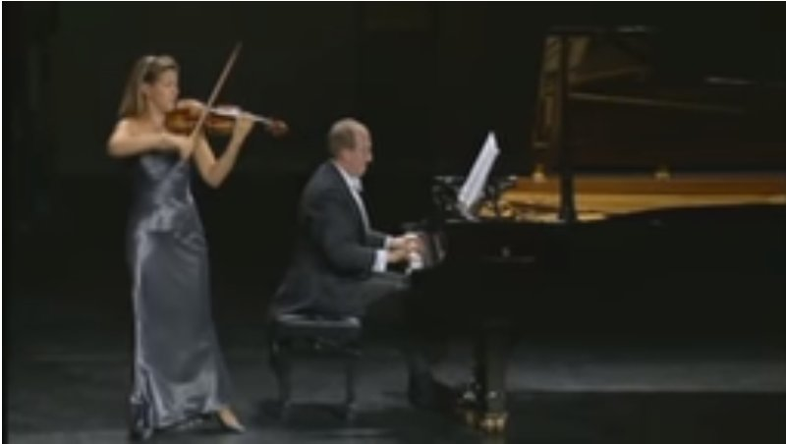
Perché violino suona e non viola, e perché non li piace di suonare con li pianoforte?
Violino:
2:1 (C₅: C₄) ottava,
quinta (G₄ :C₄) 3:2
quarta (F₄ :C₄) 4:3
Pianoforte
quinta C₄:G₄ 1.4983
quarta F₄:C₄ 1.3345
https://www.youtube.com/watch?v=PGFs7n6n3-8
La scala musicale di „equi-tempra”: (C₁: C₄#) ¹²√2:1
Ludwig van Beethoven, Sonata No.5 in F, Op. 24 (11’39’’)
Anne Sophie Mutter, Lambert Orkis

Slide 21
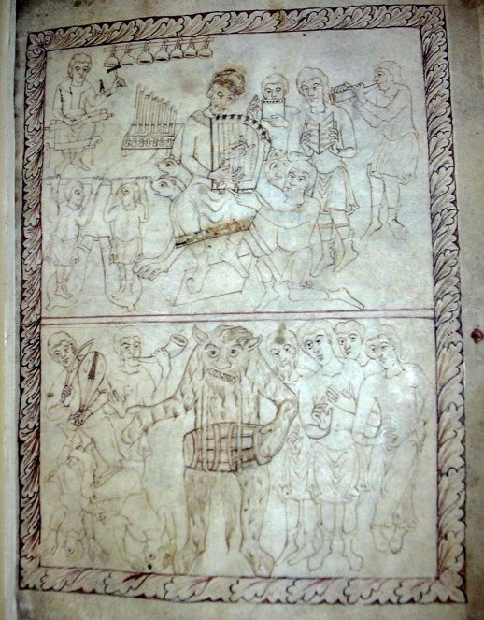
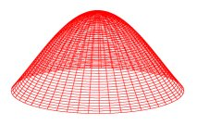
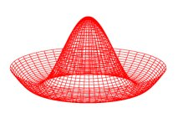
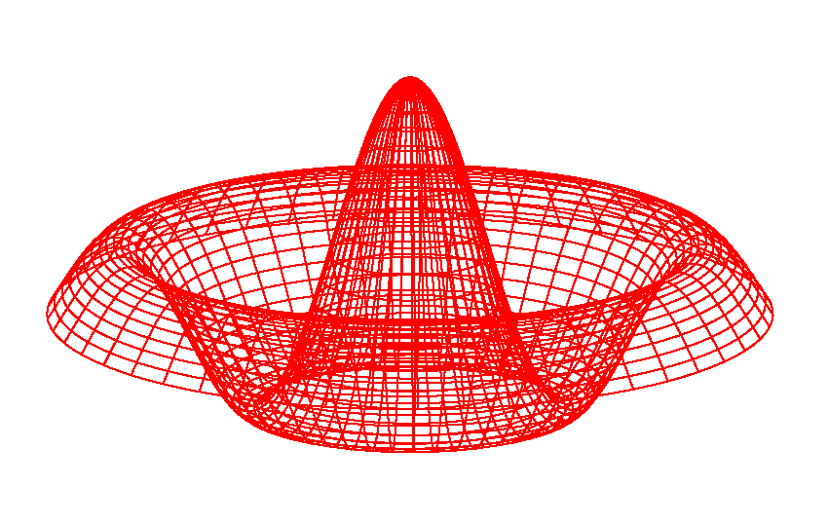
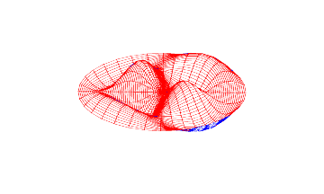
La musica del diavolo
In questo libro si Salmi, del XII secolo, la musica di tamburi è considerata diabolica.
Le condizioni matematiche per le vibrazioni delle membrane sono diverse che per le corde e flauti.
Psalm book from Reims cathedral, now in St John’s College, Cambridge

Slide 22
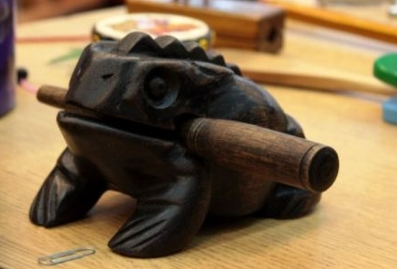
Una rana, quasi africana
Il timbro è ancora diverso, persino dal tamburo:
è la ‘scatola cava’ in 3D a vibrare
L’estetica musicale varia dal continente al continente
Notes:
Pierwszy slajd
22

Slide 23
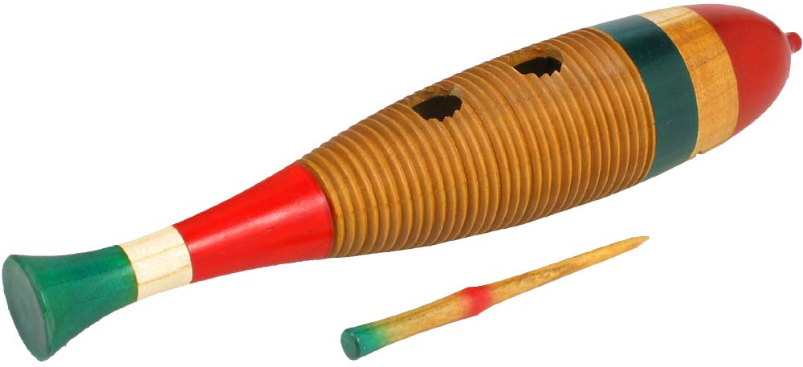
Un strumento esotico, usato nelle orchestre sinfoniche
Guiro, Bolivia
http://www.hobgoblin-usa.com/bigpics/gr19011.jpg

Slide 24
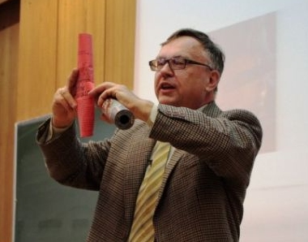
Emu caller – uno scherzo aborigeno
Notes:
Pierwszy slajd
24

Slide 25
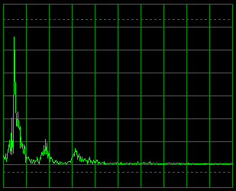
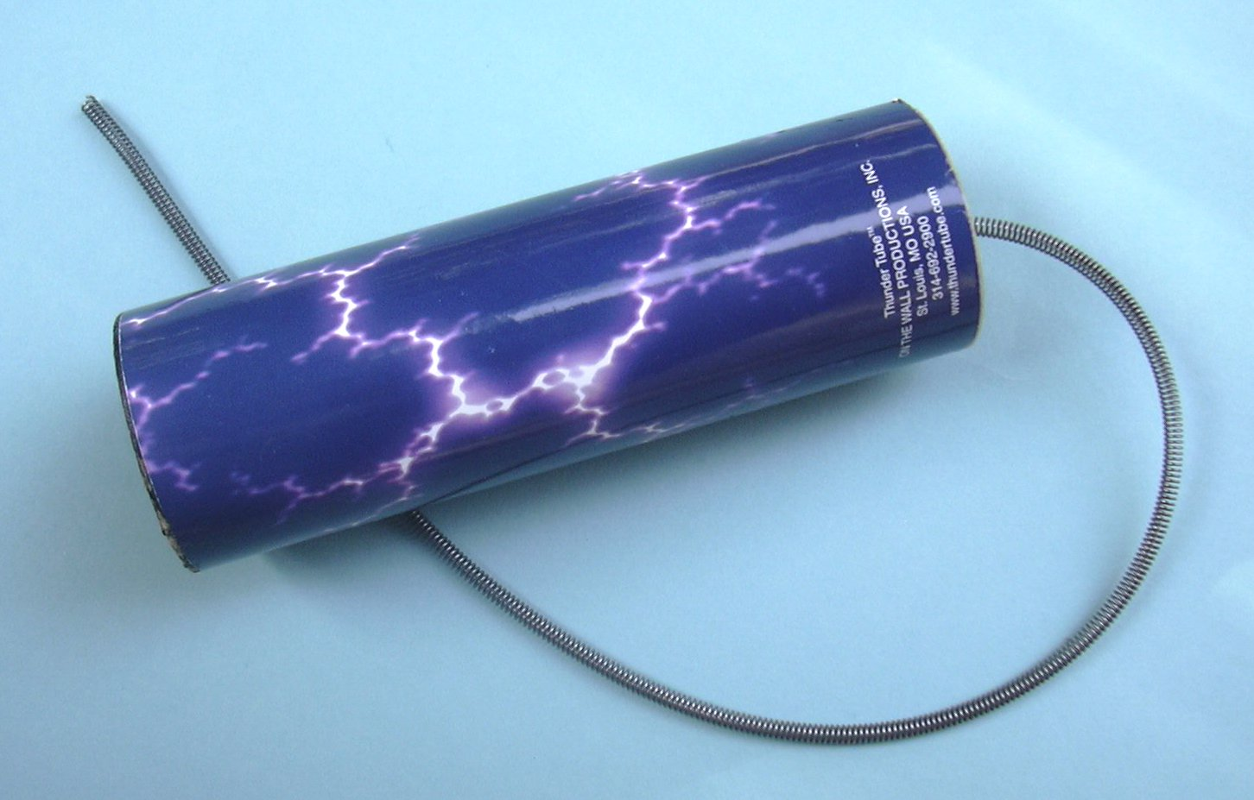
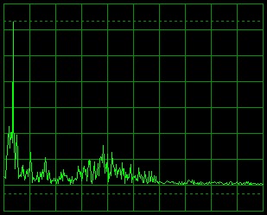
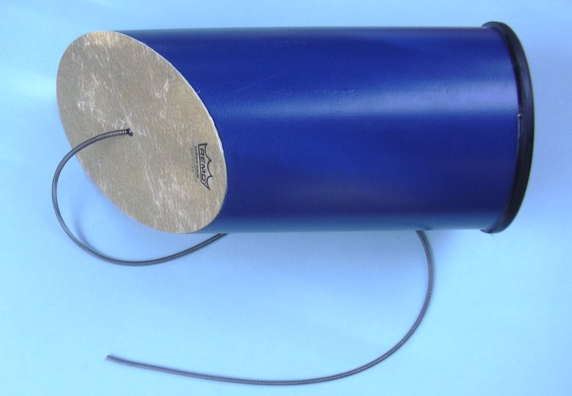
Suoni di un temporale

Slide 26
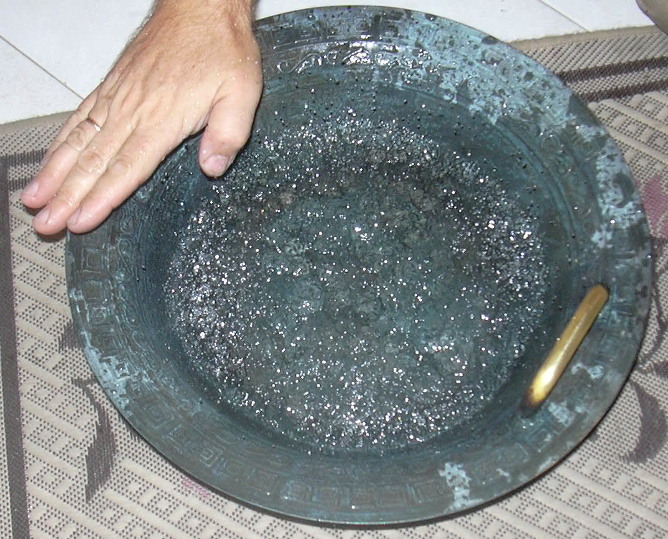
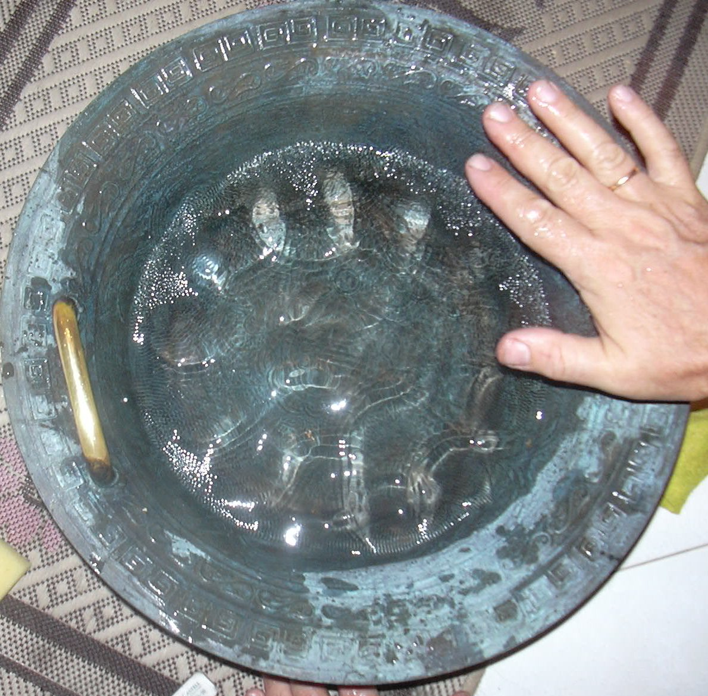
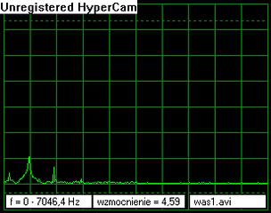
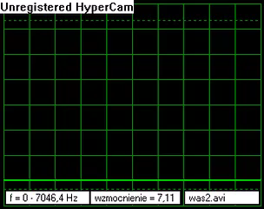
Musica sulla bacinella (di bronzo)

Slide 27
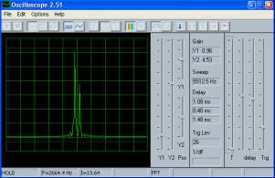




Campanelli dolorosi
Due frequenze vicine messe insieme danno una impressione ‘dolorosa’

Slide 28


Adesso siamo pronti per ascoltare una cascata (di suoni)
Il rumore „bianco”, diversamente dalla „musica da spumante” ha un largo spettro di frequenze.
Una cascata è un buon esempio.

Slide 29
Conclusioni
Il concetto di un’onda appartiene al vocabolario comune
Anche il suono è un’onda, che propaga in aria (eppure in acqua, pezzo di bronzo etc.)
Ogni suono è diverso: per l’altezza (pitch), ampiezza (‘forza’, meglio – la potenza) e il timbro, cioè il suo spettro
Con qualche semplice applicazione per il telefonino e/o computer possiamo visualizzare le onde acustiche.
Il concetto d’armonia musicale (nostra, i.e. occidentale) dobbiamo a Pitagora (e Vincenzo Galileo)
Insegnamento della musica arricchisce la personalità del bambino/ adolescente e lo introduca a un impegno personalizzato.

Slide 30

I delfini (e le balene) parlano in dialetti locali
https://www.youtube.com/watch?v=GqteBewLJzk
https://www.youtube.com/watch?v=Y-dmGhxyfpc
Dialekty wielorybów
http://physics.aps.org/synopsis-for/10.1103/PhysRevE.93.022138

Slide 31

Ancora non sappiamo come funziona il nostro orecchio
© GK, 2005

Slide 32
In che modo l’orecchio distingue le singole componenti di frequenze?
Sul poster didattico „Suona tutto” (e con l’ausilio di diversi ‘gadget’ sperimentali) mostriamo, che ogni oggetto vibra con la sua frequenza caratteristica, detta anche ‘risonante’. In altre parole gli oggetti cominciano a vibrare, quando la frequenza esterna corrisponde alla loro propria.
L’analizatore di Helhmoltza è fatto da un insieme delle sfere cave, con un soffietto per avvicinare il proprio orecchio.

Slide 33

E l’orecchio come fa un’analisi simile?
Image courtesy of www.myvmc.com

Slide 34

L’orecchio: un supercomputer della comunicazione
L’organo di Corti nell’orecchio costituisce un analizzatore di suoni
1. Przychłonka (perylimfa); 2. Śródchłonka (endolimfa), 3. Błona pokrywająca(nakrywkowa); 4. Narząd Cortiego: 5. Komórki zmysłowe wewnętrzne, 6. Komórki zmysłowe (włoskowate) zewnętrzne, 7. Komórki filarowe wewnętrzne, 8. Komórki filarowe zewnętrzne, 9. Komórki falangowe (wew. i zew.), 10. Komórki Hansena, 11. Komórki Bordera(le.)i Klaudiusza(pr.), 12. Błona podstawna, 13. Przewód ślimakowy (ductus cochlearis), a. Schody środkowe (scala media), 14. Tunel wewnętrzny (Cortiego), 15. Bruzda spiralna wewnętrzna, 16. Schody bębenka, 17. Blaszka spiralna kostna, 18. Gałąź nerwu słuchowego (czaszkowego VIII), 19. Włókno odprowadzające, 20. Włókno doprowadzające
https://pl.wikipedia.org/wiki/Narz%C4%85d_Cortiego

Slide 35
L’orecchio: strumento dell’udito
Lo strumento dell’udito non è ne timpano ne gli ossicini. Loro servono solo di trasformare le vibrazioni dell’aria in vibrazioni del liquido nell’orecchio interno.
L’analisi delle componenti armoniche (cioè dello ‘spettro’) viene fatta nell’organo di Corti – una serie di caverne sempre più piccole, con dei terminali (peli) nervosi.
Queste caverne fanno l’analisi dello spettro, nello stesso modo come il programma del computer che stiamo usando. Nel gergo scientifico si dice, che fanno ‘l’analisi di Fourier’.
Image courtesy of www.myvmc.com

Slide 36


L’analisi di Fourier
L’idea è semplice: paragonare la forma dell’onda con semplici funzioni (sinus): se la forma corrisponde, nello spettro si trova la frequenza provata.

Slide 37

Toni ‘armoniosi’
L’armonia ‘matematica’, cioè 1:2:4:5 ci piace particolarmente. La chiamo ‘Pitagorea’ visto, che appartiene alla cultura greca
Tuttavia, sembra che il canone dell’armonia in altre culture non è lo stesso
Il flautista etrusco suonava su due flauti, vuol dire – il flauto poteva avere solo 5 fori
Simile era il flauto fatto da una costola animale nella cultura paleozoica 17 mila anni fa
Il flauto tradizionale coreano ancora oggi ha la stessa costruzione
https://www.picclickimg.com/d/l400/pict/324833069878_/189Pittura-Etrusca-Flautista-Tarquinia-Tomba-Dei.jpg

Slide 38
Campanelli dolorosi

Slide 39

G. Karwasz, On the Track of Modern Physics, Uni Trento, 2004

Slide 40

Temperatura: analisi di Fourier
‘Piove sempre di domenica’

Slide 41
Letteratura
Oscillazioni: dydaktyka.fizyka.umk.pl/zabawki1/files/mech/sprezyna_sch_big-it.html.
Tout tremble
http://dydaktyka.fizyka.umk.pl/Physics_is_fun/posters/fourier6-fr.ppt
Grazie per l’attenzione!
Muzyka © Soliton – Muzyka i Edukacja

Slide 42

http://dydaktyka.fizyka.umk.pl/Physics_is_fun/posters/ita-harmon5.ppt

Slide 43


Il modello di Copernico (1543): sei pianeti attorno il Sole
Tre moti della Terra:
rotazione
Rivoluzione attorno il Sole
La ‘precessione’ dell’asse
Mercurio: - 1 orbita in 90 giorni
Venere: - 1 orbita in 9 mesi
Marte: - 1 orbita in 2 anni
Giove: 1 orbita in 11 anni
Saturno: 1 orbita im 30 anni

Slide 44

Johannes Kepler (1619): Harmonice Mundi
http://uebergreifen.blogspot.com/2012/10/coltrane-and-kepler.html

Slide 45

Sfere di Platone (o di Pitagora)
https://joedubs.com/platonic-solids/

Slide 46

Johannes Kepler: Armonia delle sfere
„Mysterium Cosmographicum”
Keplero (1610):
R³/T² = const
con R distanza del pianeta dal Sole
e T – periodo di rivoluzione
http://www.keplersdiscovery.com/Harmonies.html

Slide 47

Come Keplero sapeva quanto distano i pianeti (in confronto con la distanza Terra – Sole)?
Dalle dimensioni del „nodo” disegnato sul cielo dal pianeta
Ovviamente, questo nodo è apparente.

Slide 48

Johannes Kepler: le tre leggi sono molto meglio dell’armonia delle sfere
I Legge:
I pianeti girano attorno il Sole sulle orbite elittiche.
Il Sole si trova in uno di due fuochi dall’elisse. (Non al centro!)
II Legge:
Il raggio „guida” del pianeta
nei tempi uguali disegna
superfici uguali
(cioè il pianeta gira più
velocemente quando è più vicina
al Sole)
III Legge:
I cubi (i.e. le terze potenze) delle distanze dal Sole R³ stanno come
I quadrati di tempi di rivoluzione T².
Disegno della ragazza della scuola media

Slide 49

E quali sono le distanze „vere” dei pianeti dal Sole?
Oggi le conosciamo con grande precisione
dai transiti del Venere ‘davanti’ il Sole
(Znana jest zależność zwana Titusa-Bodego)
Ma il sottoscritto propone un’altra regola
Mercurio 3/8
Venere: 3/4
Terra: 3/3 (1 a. u. =150 mln km)
Marte: 3/2
… 3
Giove 5 (powinno być 6)
Saturno 10 (powinno być 12)
Da dove risultano queste distanze?
Dalla primordiale, ruotante ‘pizza’ cosmica
(ipotesi di Kant e Lamarck, XVIII sec.)
6/6/2012
Cristian Lavarian, Trento

Slide 50

Il nostro sistema Solare è (pressa poco) fatto così
Kopernik: „Saturn jest daleko, a do gwiazd stałych jest jeszcze dużo dalej”
https://tragicocomedia.files.wordpress.com/2015/11/solar-system.jpg

Slide 51




Leggi di Keplero derivano dalla legge di Newton. E questa, dalle geometria (3D) dello spazio
La superfice della sfera P = 4πR²
dydaktyka.fizyka.umk/pl/zabawki
La forza elettrostatica (Coulomb) F = Qq/(ε₀ 4πR²)
La forza di gravità (Newton) F=GMm/R²
Le leggi sono così, perché le dimensioni
dell’Universo sono tre.

Slide 52
Volendo, le leggi di Keplero si può derivare dalla legge di Newton…
Forza di gravità (Newtona) F_{G} = GMm/R²
Forza centrifuga F_{c} = mv²/R
Confrontiamo queste due forze F_{c}=F_{G}
(la causa del modo circolare è la gravità
Il pianeta nel periodo di rivoluzione T descrive
una circonferenza (2πR),
cioè la sua velocità lineare è uguale a v = 2πR/T
Nella espressione delle forze m si riduce (la massa del pianeta non importa)
otteniamo (2πR / T)² = GM/R
cioè R³/T² = GM/ 4π²
in altre parole: R³/T² = const
Per tutti pianeti (attorno il Sole) vige la stessa dipendenza!

Slide 53



La matematica governa il mondo: anche le galassie hanno una forma matematica
Galaktyka „Whirpool” M51
r = a e^{bθ} , con e = 2,7183…
Il raggio cresce „tot” volte con ogni giro
http://antwrp.gsfc.nasa.gov/apod/ap050428.html
https://www.daringgourmet.com/wp-content/uploads/2013/06/Sunflower-public-domain-4-sm.jpg

Slide 54


L’equazione più bella dell’Universo*
La geometria dello spazio-tempo dipende dalla materia
(la massa + l’energia)
* L’equazione senza la componente „cosmologica”

Slide 55

Esiste una armonia nel sistema Solare?
Terra: - 1 rotazione in 24 ore (=1 giorno)
- 1 orbita in 365,25 giorni (=1 anno)
Luna: - 1 orbita in 28 giorni (≈ 1 mese)
- 1 rotazione in 28 giorni
Sole: - 1 rotazione in 25 giorni
Lo spettacolo interattivo
‘Il sistema Solare’
Rotazione e rivoluzione della Luna sono sincronizzate.
Si parla della risonanza 1:1

Slide 56


Giove e suoi satelliti (quelli di Galileo)
https://en.wikipedia.org/wiki/Galilean_moons
Le tre lune vicine a Giove rimangono nella risonanza

Slide 57



La risonanza Giove ↔ Pallas
Diametro = 1/3 Luna
Risonanza 18:7
https://it.wikipedia.org/wiki/Risonanza_orbitale
https://en.wikipedia.org/wiki/Orbital_resonance

Slide 58



Pluto - Caronte
Doppia risonanza Pluto – Caronte: loro periodi di rotazione
sono identici e uguali al periodo della (mutua) rivoluzione.
Anche le lune più piccole (Stige, Cerbero, Idra, Notte)
ruotano con i periodi ‘pressa poco’ sincronizzati
https://en.wikipedia.org/wiki/Moons_of_Pluto

Slide 59

Sistema Solare: armonie e risonanze
http://dydaktyka.fizyka.umk.pl/Physics_is_fun/posters/ita-harmon5.ppt

Slide 60

La distribuzione delle galassie nell’Universo segue uno schema particolare (matematico?)
A. Casas Gonzales, La materia oscura, RBA, 2018

Slide 61


Fingers of God
Hogan, Jenny, Nature:Volume 448(7151), 19 July 2007, pp 240-245, “Unseen Universe”

Slide 62

La distribuzione delle galassie corrisponde alla temperatura del ‘brodo’ di plasma primordiale
In altre parole, la struttura odierna dell’Universo, poteva, ipoteticamente,
essersi determinata in primi istanti, in un volume (cavità?) piccolo

Slide 63

Questa distribuzione mostra un certo schema, simile alle posizioni di nodi nel flauto
A. Casas Gonzales, La materia oscura, RBA Milano. 2018

Slide 64

Possiamo fare l’analisi armonica di questa distribuzione (i.e. la trasformata di Fourier)
A. Casas Gonzales, La materia oscura, RBA Milano. 2018

Slide 65



Qual è l’armonia dell’Universo?
Ascoltiamo tre concerti di Mozart per fiati
(Concertos pour intruments à vents)
Konzert für Oboe und Orchester C-Dur KV 314 (1’31’’)
Konzert für Klarinette und Orchestre A-dur, KV 622 (1’54’’)
Konzert für Fagott und Orchester B-dur, KV 191 (1’08’’)
Quale musica fu l’armonia dell’Universo?
http://zim.wikia.com/wiki/File:Oboe.jpg https://www.allegromusique.fr/cours-de-clarinette https://www.academiehamme.be/muziek-fagot

Slide 66

Di che strumento è questa musica?
Buon Dio suonava il clarinetto quando creava il mondo?

Slide 67


„Dio è matematico”
E magari anche musicista?
Bible Moralisé
Cattedrale di Monreale

Slide 68
Indicazioni didattiche
Abbiamo mostrato, che i suoni e la musica porta una miriade di argomenti inter-disciplinari di: fisica, matematica, percezione umana, costruzione di strumenti musicali etc.
Anche i musicisti ‘professionisti’ non sono consci di tutti questi risvolti ‘collaterali’
Lo stato moderno della musica è frutto di millenni di esperienza e di tentativi
Per bambini – il gioco musicale, e in particolare un gioco interattivo e in gruppo, con suoni, toni, grida, sussurri, può essere un valido divertimento
Volendo approfondire il lato matematico, si arriva alla interferenza delle funzioni trigonometriche e la trasformazione di Fourier.

Slide 69
Indicazioni prattiche
Assicurarsi una piccola collezione di oggetti ‘suonati’
Trovare un’applicazione per analisi armonica (spettrale, Fourier) per il proprio telefonino
Sperimentare un semplice concerto nella classe
Invitare un musicista (violino, chitarra, clarinetto) di raccontare perché il suo strumento ha la voce più bella al mondo
Sviluppare la cultura musicale, portando ognittanto qualche ‘pezzo’ in classe: Marcia trionfale di Aida, Moonligth Sonata di Beethoven etc.
Non aver paura di scherzare in modo inter-disciplinare: in questo modo si aprono i orizzonti di immaginazione creativa

Slide 70
Letteratura
Rosa Maria Ros, La música de las esferas. Astronomia y matemáticas, RBA, Barcelona 2010
Fernando Corbalán. Proporzione aurea. Il linguagio matematico della bellezza. RBA, 2010
John D. Barrow, John D. Canillo I numeri dell'universo. Le costanti di natura e la teoria del tutto, Mondadori 2004
A. Casas Gonzales, La materia oscura, RBA, 2018
R. Corcho Orrit, Galileo. Il metodo scientifico. La natura si scrive in formule, RBA Milano, 2012
G. Karwasz, L’astronomia per bambini, Publicat 2016

